Slide 1








SỞ GIÁO DỤC VÀ ĐÀO TẠO HÀ NỘI
PHÒNG GIÁO DỤC VÀ ĐẠO TẠO HUYỆN BA VÌ
TRƯỜNG TIỂU HỌC PHÚ ĐÔNG
NHIỆT LIỆT CHÀO MỪNG CÁC THẦY CÔ GIÁO
ĐẾN THĂM LỚP 2
MÔN : ĐẠO ĐÚC
BÀI 6: BIẾT NHẬN LỖI VÀ SỬA LỖI
Giáo viên: TRẦN THỊ HẰNG

Slide 2
Bài 14
Tìm hiểu quy định nơi công cộng

Slide 3
Khởi động
Nghe kể câu chuyện em bé và bông hồng

Slide 4
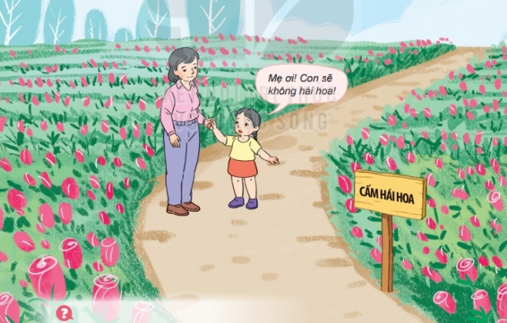
Theo em vì sao em bé không hái hoa ?

Slide 5
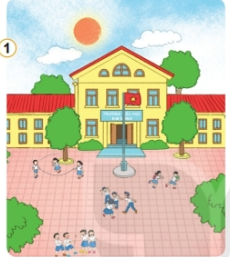
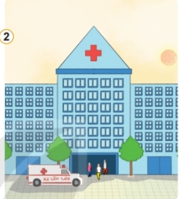
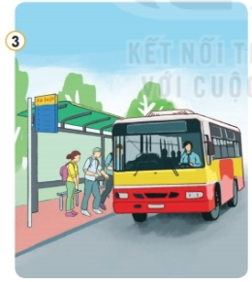
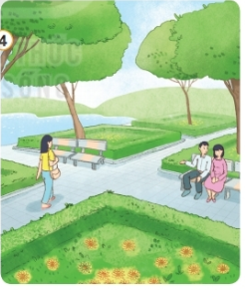
Khám phá
Quan sát tranh và trả lời câu hỏi:
1.Kể tên địa điểm công cộng có trong các bức tranh trên?
Em hãy kể thêm những địa điểm công cộng khác mà em biết?

Slide 6
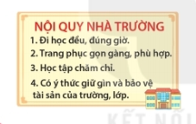

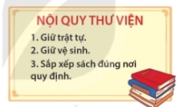
Khám phá
Nêu các quy định mơi công cộng qua hình vẽ:
Ngoài ra em còn biết những quy đinh nơi công cộng nào khác mà em biết ?.

Slide 7

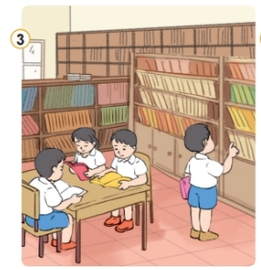
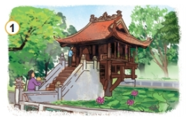
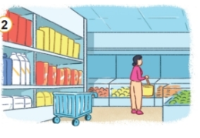
Nêu các quy định cần tuân thủ ở các địa điểm sau?
1- Bức tranh vẽ địa điểm nào?
2- Khi đến đó em nên làm gì?.

Slide 8
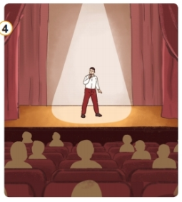
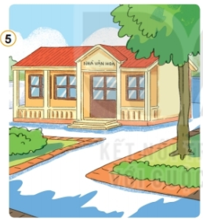
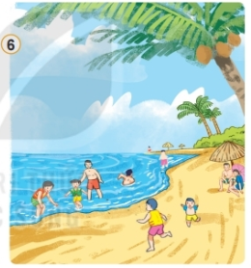
Nêu các quy định cần tuân thủ ở các địa điểm sau?
Nêu nội dung các bức tranh vẽ địa điểm nào?
Em nên làm gì khi đến đó?

Slide 9
Vận dụng
1/ Chia sẻ với các bạn về các quy định nơi em đang sống

Slide 10

Thông điệp

Slide 11

Chóc thÇy c«, c¸c con cïng gia đình m·i m·i h¹nh phóc !

